Slide 1
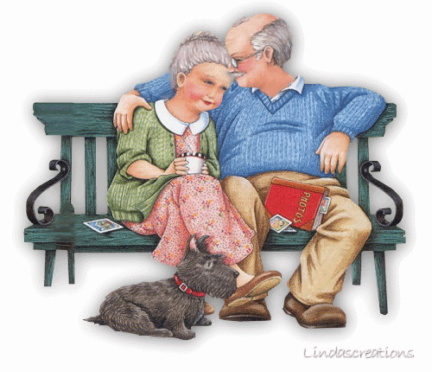
Romance de aquellos tiempos
Pac-Jaz

Slide 2
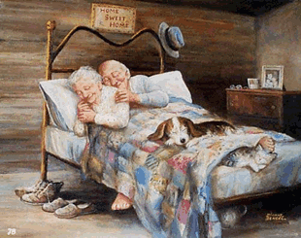
Una noche una pareja de viejos estaba ya acostada en su cama.
El marido se estaba quedando dormido pero su mujer se sentía romántica y quería conversar.
Pac-Jaz

Slide 3
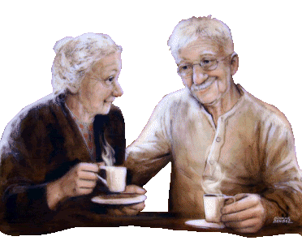
Le dijo: “Cuando me enamorabas, me agarrabas la mano”.
De mala gana, el marido se dio media vuelta, le agarro la mano por unos segundos y luego trato de dormirse otra vez.
En pocos momentos ella le dijo nuevamente: “Entonces me besabas”.
Pac-Jaz

Slide 4
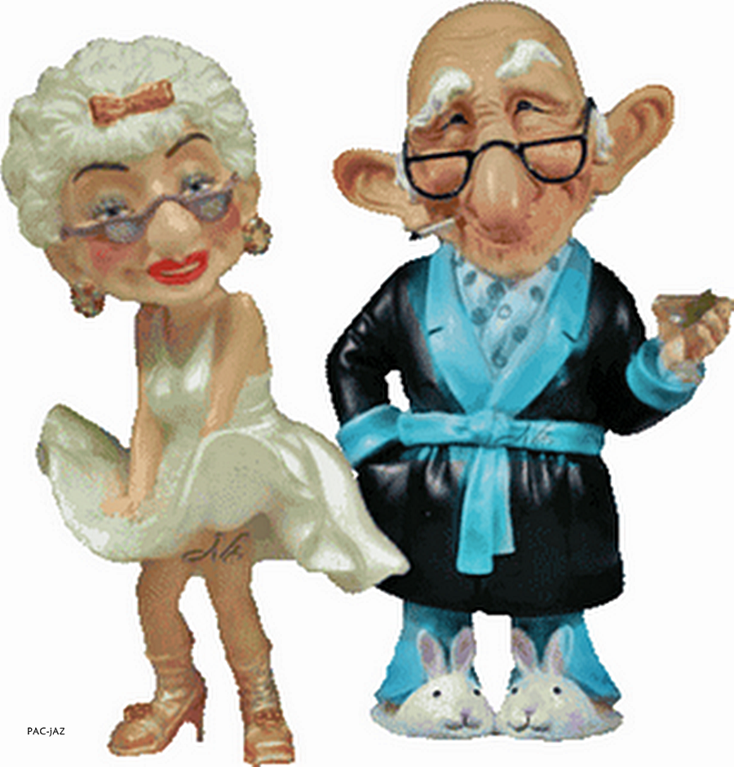

Algo molesto, se dio media vuelta otra vez y le dio un ligero beso en la mejilla y luego se acomodo para dormirse.
En treinta segundos, ella le dijo: “Luego tú me mordías el cuello”. Enfadado, el marido tiro la ropa de cama y se levanto.
“A donde vas?”, le pregunto ella.
“A buscar mis dientes”!!!!

Slide 5
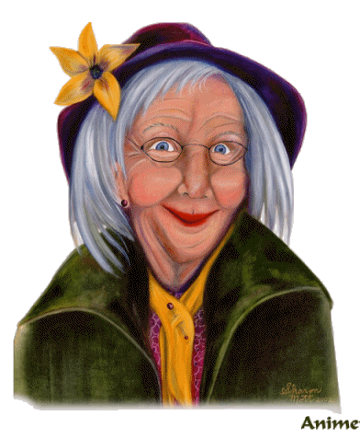
Francisco del Olmo-Jazmín
Pac-Jaz

Slide 6



Accede a la sección que desees desde aquí:
Propia Creación
De la Red
Dedicatorias | Eróticos | Fechas Especiales
Graciosos | Historia y Arte | Lugares
Naturaleza y Ciencias | Política | Reflexión
Salud | Románticos | Religiosos
Dedicatorias | Eróticos | Fechas Especiales
Graciosos | Historia y Arte | Lugares
Naturaleza y Ciencias | Política | Reflexión
Salud | Románticos | Religiosos
Si deseas recibir pps periódicamente en tu correo electrónico subscríbete aquí:

